Slide 1
DRŽAVNA MATURA 2021./2022.
LJETNI ROK
KOORDINATORICA: Maja Vugrinec Lukavec
1
Notes:
1

Slide 2
2
Što je državna matura?
Skup ispita kojima se provjeravaju i vrjednuju znanja, vještine i sposobnosti učenika koje su stekli tijekom obrazovanja u osnovnoj i srednjoj školi prema propisanim nastavnim planovima i programima
Notes:
2

Slide 3
3
Tko provodi državnu maturu?
Nacionalni centar za vanjsko vrednovanje (NCVVO)
Provodi se istovremeno u cijeloj RH
Notes:
3

Slide 4
4
Rezultati ispita državne mature
osobni podatak koji učenicima služi za završetak školovanja (gimnazije) i/ili za usporedbu znanja i vještina s vršnjacima u RH
školama na razini analiza po predmetima za unaprjeđenje kvalitete rada
sveučilištima kao jedan od uvjeta za rangiranje kandidata za upis
Notes:
4

Slide 5
5
Gimnazije – državna matura
Strukovne (4 god.)
Umjetničke (4 god.)
Obrana završnog rada
državna matura
Ukoliko učenik ne obrani završni rad, a položi ispite državne mature, ne može se rangirati na prijavljene studijske programe jer nije završio svoje srednje obrazovanje.
Notes:
5

Slide 6
6
učenici koji se žele upisati na visoko učilište u RH moraju položiti državnu maturu
Notes:
6

Slide 7
7
Državna matura se sastoji od dva dijela:
1. OBVEZNOG DIJELA
2. IZBORNOG DIJELA
Notes:
7

Slide 8
8
OBVEZNI ISPITI DM SU:
Hrvatski jezik
Matematika
Strani jezik
Državna matura se smatra položenom ako su pozitivno ocijenjena sva tri predmeta obveznog dijela (neovisno o izbornom dijelu)
Rezultati državne mature su trajni
Notes:
8

Slide 9
9
učenicima se izdaje potvrda o položenim ispitima državne mature (više potvrda)
Gimnazijalcima se izdaje svjedodžba o položenim ispitima državne mature
Notes:
9

Slide 10
10
Razine obveznog dijela DM-e
Obvezni ispiti DM-e mogu se polagati na dvjema razinama:
višoj razini (A)
osnovnoj razini (B)
Položena viša razina (A) obveznoga ispita omogućuje kandidatu pristup i onim studijskim programima koji traže osnovnu razinu (B)
Notes:
10

Slide 11
11
Izborni ispiti DM-e
- u jednom roku učenici mogu najviše odabrati 6 ispita
izborni ispiti se odabiru ovisno o željenom studijskom programu
Notes:
11

Slide 12
12
Izborni dio državne mature:
Engleski jezik
Francuski jezik
Njemački jezik
Španjolski jezik
Talijanski jezik
Klasični jezici (Grčki i Latinski)
Biologija
Etika
Filozofije
Fizike
Geografije
Glazbene umjetnosti
Informatike
Kemije
Likovne umjetnosti
Logike
Politike i gospodarstva
Povijest
Psihologija
Sociologija
Vjeronauk
Notes:
12

Slide 13
13
Izborni ispiti iz stranih jezika polažu se na višoj razini (A)
Svi ostali izborni predmeti polažu se na jedinstvenoj razini
Za upis na studijske programe svi izborni ispiti se jednako vrednuju
Notes:
13

Slide 14
14
Sadržaj ispita prema razinama propisuje se ispitnim katalozima
www.ncvvo.hr
Doći na vrijeme na ispit i s potrebnim/dozvoljenim priborom!!
Notes:
14

Slide 15
15
Polaganje državne mature utvrđuje se Pravilnikom o polaganju državne mature
www.ncvvo.hr
www.mzos.hr
Notes:
15

Slide 16
16
www.ncvvo.hr
www.postani-student.hr
www.studij.hr
www.ispiti.hr
www.mzo.hr
Notes:
16

Slide 17
Uvjet pristupanja DM-i
17
uspješno završen razred na kraju nastavne godine
Notes:
17

Slide 18
18
VAŽNO!!
Prijave ispita
1.12.2021. do 15.2.2022.
do 12:00 sati
Nakon navedenih datuma, prijava ispita državne mature smatra se konačnom te se više ne može mijenjati
Notes:
18

Slide 19
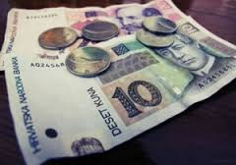
19
Odjava/naknadna prijava/ promjena prijavljenih ispita
Do 2.5.2022.
Učenici koji će na kraju nastavne godine imati zaključenu negativnu ocjenu ne trebaju odjavljivati ispite.
(Odjava ili plaćanje; 24h, 3 dana)
Notes:
19

Slide 20
20
Prijava u sustav – prijava ispita
polaganje ispita učenik prijavljuje na stranicama www.postani student
Carnet-ovi korisnički podaci (pin i tan)
Opći uvjeti korištenja sustava - potvrditi
nakon isteka roka prijave za ljetni rok (15.veljače ), učenik potpisuje prijavnicu koju IK ispisuje iz sustava te na taj način dodatno provjerava jesu li to ispiti koje je odabrao za polaganje
za jesenski rok, učenici sami prijavljuju ispite i nema potpisivanja prijavnice
Notes:
20

Slide 21
21
Do 15.2. potvrditi ispravnost osobnih podataka i ocjena od 1. do 3. razreda
Učenik ne smije potvrditi neispravne ili nepotpune osobne podatke/ocjene!
Notes:
21

Slide 22
22
Učenik ima pravo na polaganje prijavljenih ispita bez obveza plaćanja troškova, u dva ispitna roka (ljetni i jesenski rok), bez obveze plaćanja troškova
(u kalendarskoj godini u kojoj završava 4. razred)
Notes:
22

Slide 23
23
Čl.20 i čl.42
Ako u jesenskom roku polaže ispite koje nije polagao u ljetnome – besplatno polaže
Ako ponovno polaže ispit koji je položio u ljetnome roku (popravlja ocjenu) – plaća troškove polaganja
Ako se ispit prijavi u sljedećem roku na drugoj razini, smatra se da se ispit polaže po drugi puta (plaća)
To se ne odnosi na ispit iz kojega je učenik negativno ocijenjen, jer to nije položeni ispit
Notes:
23

Slide 24
24
Prilagodba ispitne tehnologije
se radi za učenike koji imaju određenih poteškoća
uključuje:
Pristupačnost prostora
Posebna pomagala
Posebnu/prilagođenu opremu
Prilagođeni ispitni materijal
Pomoć osobnog pomagača
Pomoć njegovatelja
Produljeno vrijeme za polaganje ispita
Provođenje ispita izvan škole
Notes:
24

Slide 25
25
Pravo na prilagodbu ispitne tehnologije imaju:
Učenici s teškoćama (već imaju prilagodbu tijekom školovanja)
u razvoju
u učenju, problemima u ponašanju i emocionalnim problemima
uvjetovanim odgojnim, socijalni, ekonomskim, kulturalnim i jezičnim čimbenicima
Učenici sa zdravstvenim problemima (akutnim i kroničnim)
Bolesti srca i krvožilnoga sustava, živčanog sustava, probavnog sustava, mokraćnog sustava, dišnog sustava i bolesti žlijezda s unutrašnjim lučenjem (npr. Srčane bolesti, leukemija, tumori, hepatitis, tuberkuloza, astma, alergije, dijabetes, epilepsija, AIDS i dr.)
Notes:
25

Slide 26
26
Način pristupanja ispitima kod prilagodbe ispitne tehnologije
U posebnoj ispitnoj prostoriji i odvojeno od ostalih učenika
- traženo u zahtjevu te odobreno
- osobni pomagač (svi ispiti)
- upotreba računala
- produljeno vrijeme pisanja (strani jezik)
Zajedno s ostalim učenicima u ispitnoj prostoriji
- produljeno vrijeme trajanja ispita (izuzev stranog jezika)
- upute na crnom tisku bez gore navedenih prilagodbi - prilagodba ispitnog materijala bez gore navedenih
prilagodbi postupka
Notes:
26

Slide 27
27
Postupak kod podnošenja Zahtjeva za prilagodbom ispitne tehnologije:
Učenik se treba javiti Ispitnoj koordinatorici
IK ga informira (i roditelje/skrbnike) koju dokumentaciju treba dostaviti, koje obrasce popuniti i u kojem roku
Notes:
27

Slide 28
28
Ocjenjivanje
Uspjeh učenika na ispitu DM izražava se ocjenom
Ocjena se utvrđuje temeljem postotnih bodova postignutih iz svih dijelova ispita mjerilima koje propisuje Centar za kalendarsku godinu
Notes:
28

Slide 29
29
Prigovori
Pisani prigovor učenik podnosi ŠIP u roku od 48 sati od pisanja ispita, odnosno objave rezultata
Nepravilnosti u provedbi ispita
Postupci koji su nastali kršenjem pravila o provedbi ispita
Ocjenu ispita
Notes:
29

Slide 30
30
U poveznici “Moj odabir” otvara se mogućnost prijave do najviše 10 studijskih programa (osim u slučaju prijave dvopredmetnih studija)
Studijske programe potrebno je poredati prema vlastitim prioritetima
Na najviše mjesto liste prioriteta (1. mjesto) postavlja se najpoželjniji studijski program
Notes:
30

Slide 31
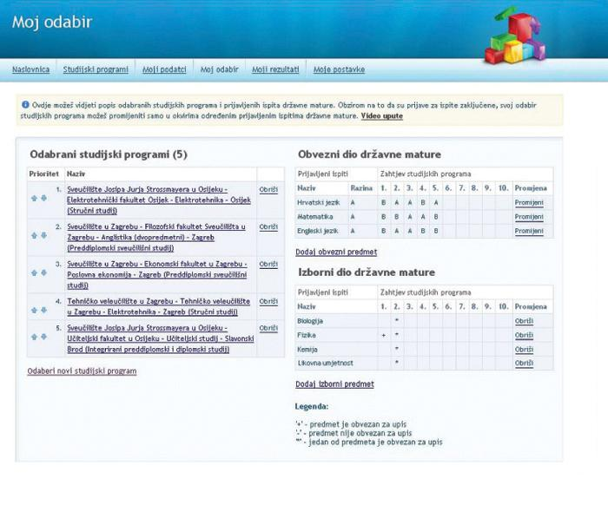
31
Notes:
31

Slide 32
32
Kod odabira studijskih programa kandidatu se istovremeno prijavljuju ispiti DM-e koje zahtijevaju ti studijski programi
Razine koje će učenik polagati su one prikazane neposredno uz sam naziv predmeta
Notes:
32

Slide 33
33
Ako ne želim na fakultet?
Ako se učenik ne želi prijaviti za upis na studijske programe, već samo za polaganje ispita državne mature, pod poveznicom “Moj odabir” može odabrati i samo ispite državne mature
Notes:
33

Slide 34
34
Vrjednovanje posebnih postignuća
Državna i međunarodna natjecanja
Kategorija sportaša (učenici koji temeljem posebnih postignuća ostvaruju pravo na izravan upis na određeni studijski program, dužni su položiti sve ispite koji su obvezan uvjet za upis na taj studijski program, osim ako visoko učilište ne odredi drugačije)
Treba biti vidljivo do kraja lipnja
Notes:
34

Slide 35
35
Obavijesti:
U holu Škole
Na internetskim stranicama škole
www.postani-student.hr
Notes:
35

Slide 36
PROBNA MATURA
PRIJAVA
postani-student.hr
Link (PROBNA MATURA)
Od 1.12. do 20.12.2021.
PROVEDBA
15.3.2022. DO 15.4.2022.

